Slide 1
Top 6
Bericht über Windkraftveranstaltungen (I)
Zur Informationsvorlage 2026/5181
Umweltausschusssitzung vom 21.10.2026
Umwelt
landkreis-pfaffenhofen.de
Notes:
Automatische Eintragung des Vortragenden in der Fußzeile, wie folgt: Ansicht/Folienmaster/Einfügen/Kopf- und Fußzeile >> > Fußzeile Namen eingeben/Übernehmen für alle Folien.

Slide 2

Informations- und Kommunikationskonzept
„Windkraft im LK Pfaffenhofen“
Seit Januar 2026 Unterstützung des Landkreises durch Energieagentur Ebersberg-München im Windkümmerer 3
Begleitung für jeweils 6 Monate mit Option auf Verlängerung
  Unterstützung im Bereich Kommunikation und Information:
  „Windkraft im Landkreis Pfaffenhofen a.d.Ilm“
  Transparente, neutrale Information für Bürger und Kommunen
Regelmäßiger Austausch und Unterstützung bei der Umsetzung des Konzepts
Notes:
Bayerisches Staatsministerium für Wirtschaft, Landesentwicklung und Energie
Teil der Windenergieoffensive AUFWIND des StMWI
Koordination über bayerische Landesagentur für Energie und Klimaschutz (LENK)
Windkümmerer 2.0: 24 Landkreise, 300 Kommunen, 10 Planungsregionen und 28 interkommunale Zusammenschlüsse

Slide 3
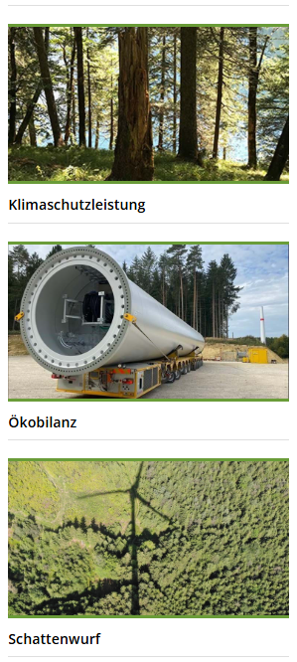
„Windkraft im Landkreis Pfaffenhofen a.d.Ilm“ - Wissensplattform
Seit April auf der Homepage des Landkreises:
  https://www.landkreis-pfaffenhofen.de/umwelt/windkraft/
Darstellung von allgemeinen und regionalen Informationen, basierend auf der Homepage der Energieagentur Ebersberg-München
In Arbeit: Übersichtskarte zur Darstellung der aktuellen regionalen und überregionalen Windkraftplanungen (Vorbescheide, Planungen benachbarter RPV)

Slide 4
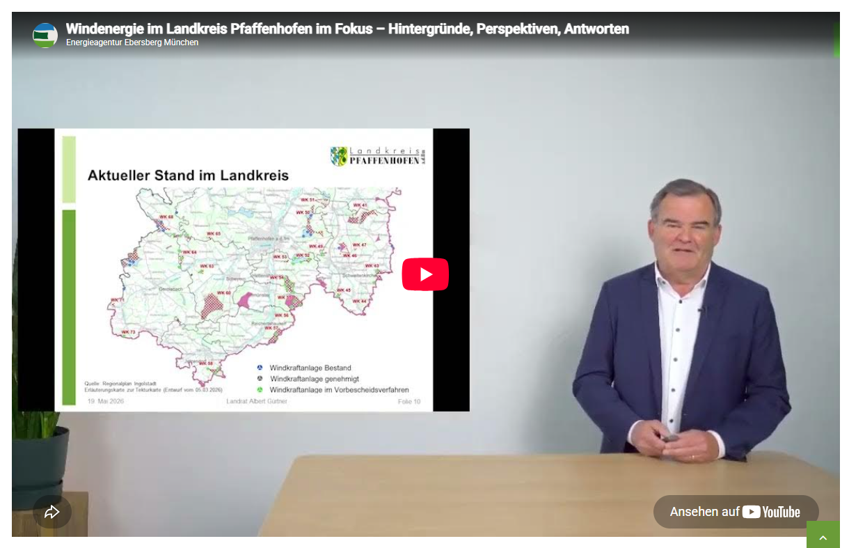
„Windkraft im Landkreis Pfaffenhofen a.d.Ilm“ – Informationsveranstaltung
Live-Stream Veranstaltung am 19.5.2026 (abrufbar):
„Windenergie im Fokus – Hintergründe, Perspektiven, Antworten“

Slide 5
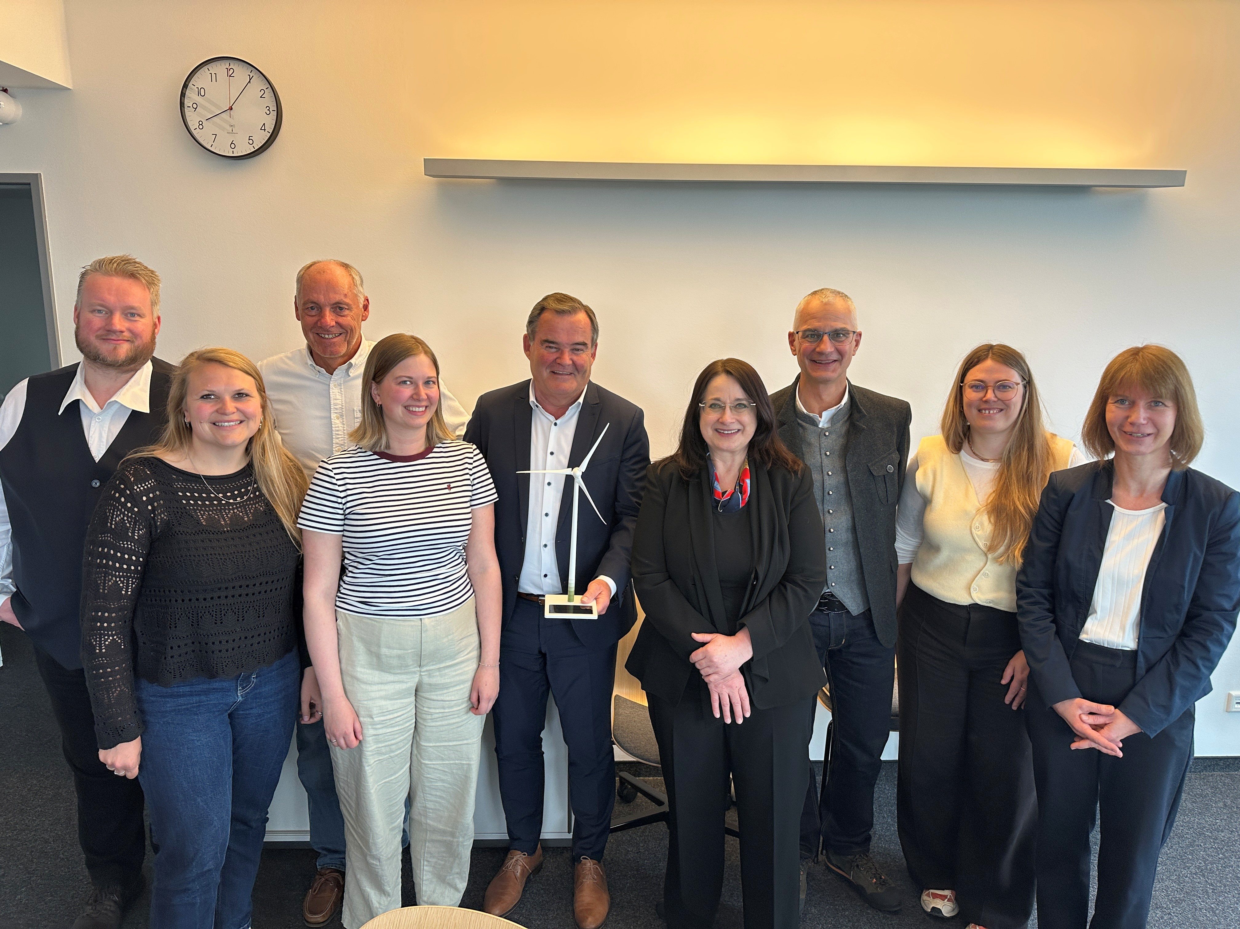
„Windkraft im Landkreis Pfaffenhofen a.d.Ilm“ – Informationsveranstaltung
„Windenergie im Landkreis Pfaffenhofen“
  (Landrat Albert Gürtner)
„Energie in Bürgerhand“
  (Arthur Kraus, KEI)
„Windenergieausbau in Bayern“
  (Sylvia Stegmüller, StMWi)
„Infraschall und Gesundheit“
  (Dr. Bernhard Brenner LGL)
„Windenergie, Artenschutz und Naturschutz“
  (Annemarie Räder, BN)
„Eingriffe in das Landschaftsbild“
  (Martina Robitsch, StMUV)

Slide 6
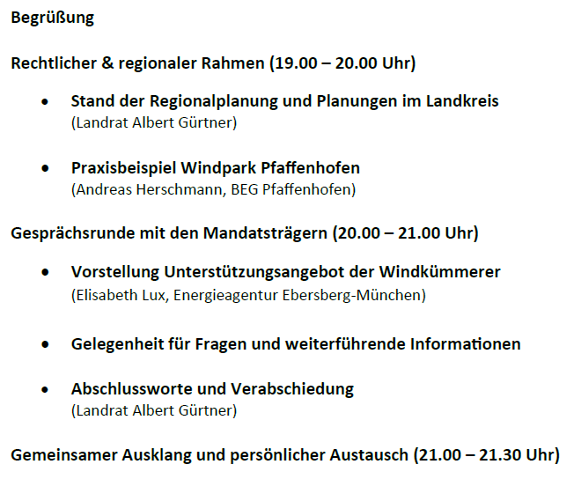
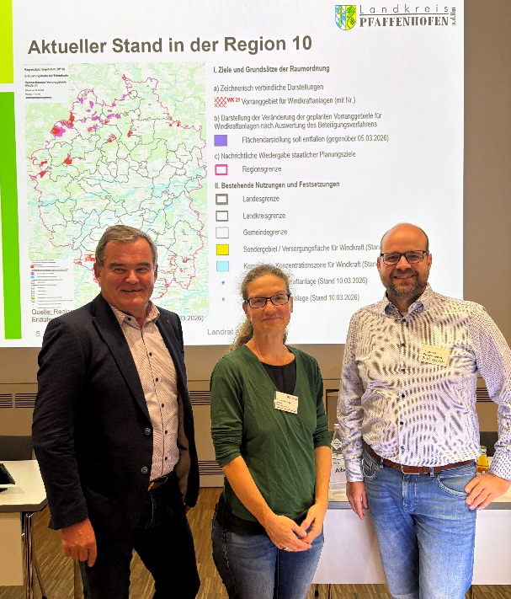
„Windkraft im Landkreis Pfaffenhofen a.d.Ilm“ - Informationen für Mandatsträger
Abendveranstaltung am 05.10.26 von 19.00 – 21.00 Uhr
abgesagt

Slide 7
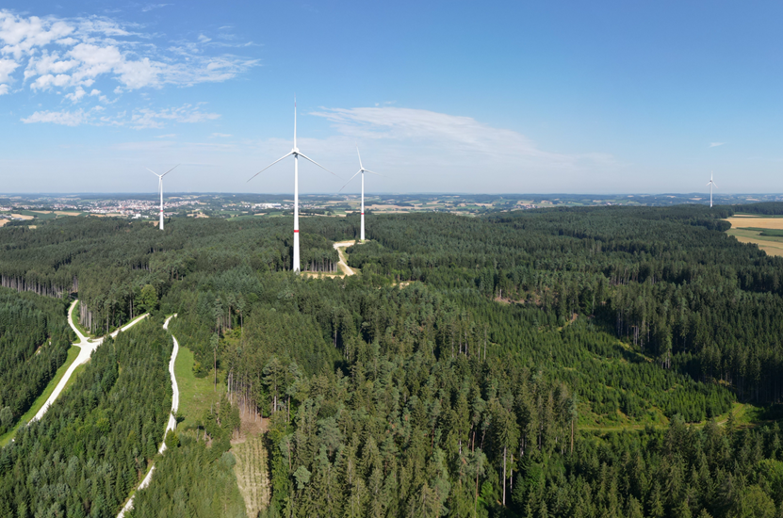
„Windkraft im Landkreis Pfaffenhofen a.d.Ilm“ - Informationen für Mandatsträger
Exkursionen am 10.10.26 um 10 Uhr und 14.10.26 um 17 Uhr

